Slide 1
无条件跳转指令引起的控制冒险

Slide 2
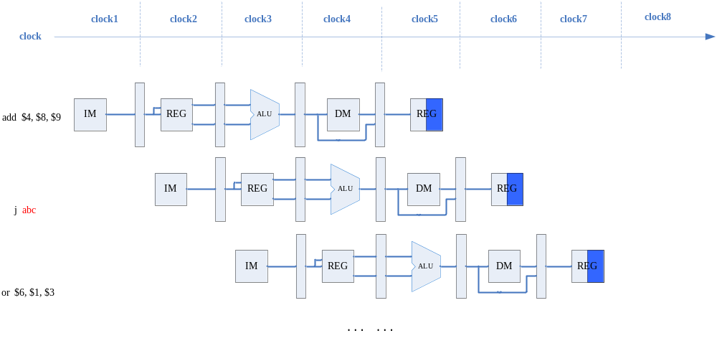
目标地址确定阶段
1. 清除已经进入IF级的指令
2. 从目标地址接着执行
注意：jal和jr指令也是在ID级确定目标地址

Slide 3
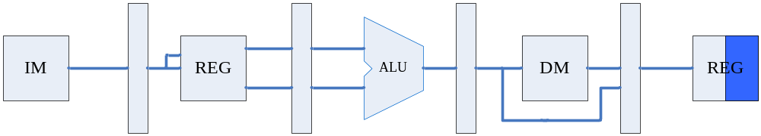
单周期流水线图
……
……
abc: add $11, $12, $5
nop
nop
jr $31
jr $31
jr $31
or $6, $1, $3
add $4, $8, $9
abc: add $11, $12, $5
add $4, $8, $9
abc: add $11, $12, $5
nop
jr $31
jr $31
add $4, $8, $9
add $4, $8, $9
CLOCK3
CLOCK2
CLOCK4
CLOCK6
CLOCK5

Slide 4
解决方法
1. 在ID级确定跳转地址。
2. 下个clock，跳转地址处的指令进入IF阶段。
3. 清除IF级的指令（顺序执行的指令）。

Slide 5
阻塞的方法
清除IF级指令 ← IF级传递给ID级空操作指令 ← IF_ID流水线寄存器增加flush控制信号

Slide 6
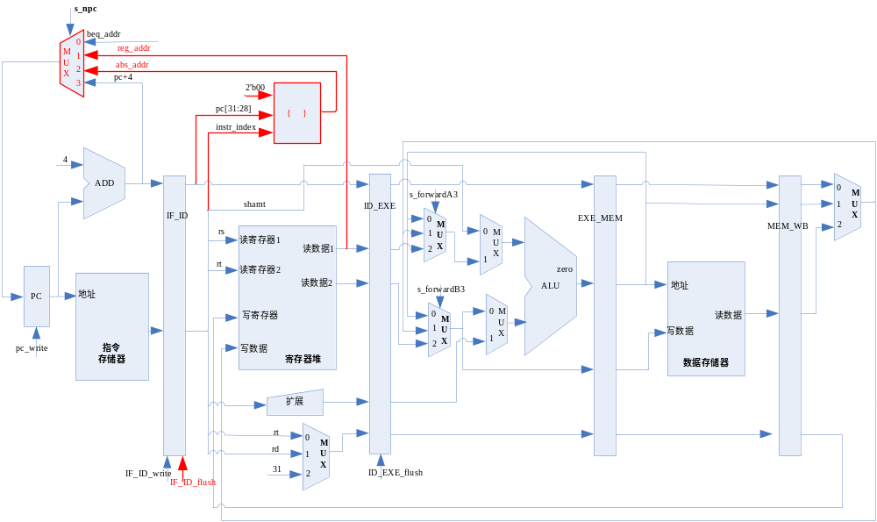
数据通路

Slide 7
……
nop
nop
add $4, $8, $9
j abc
j abc
add $4, $8, $9
abc: add $11, $12, $5
j abc
add $4, $8, $9
j abc
or $6, $1, $3
abc: add $11, $12, $5
add $4, $8, $9
=2
=3
=3
在ID级译码
CLOCK5
CLOCK4
CLOCK2
CLOCK3

